Slide 1
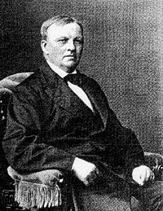
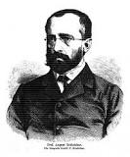
Lietuvių kalbos mokslinio tyrimo pradžia
Emilija Savickaitė IB

Slide 2
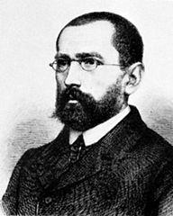
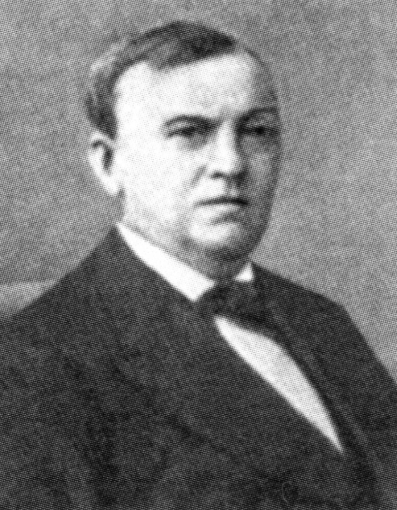
Lietuvių kalbos tyrėjai
Vokiečių kalbininkas Augustas Šleicheris
Lietuvių kalbininkas Frydrikas Kuršaitis
Archãjiškas - senovinis, pasenęs.

Slide 3

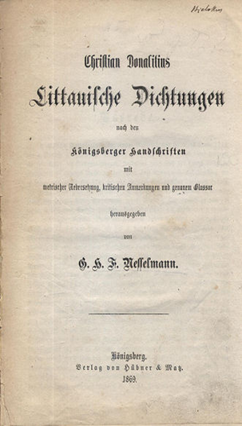
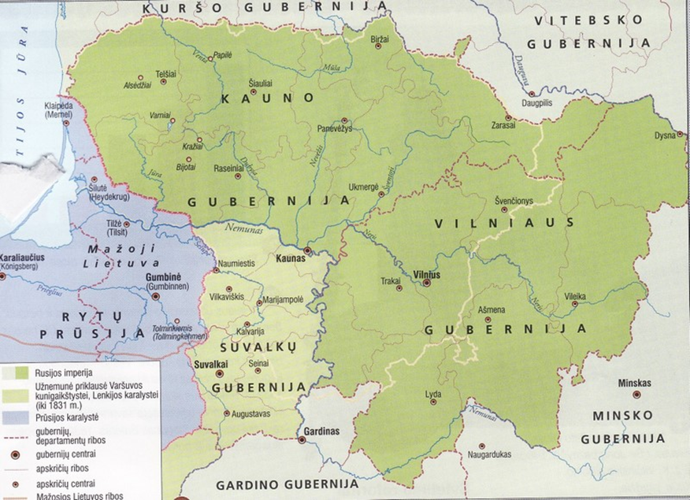
Georgas Heinrichas Ferdinandas Neselmanas
Vokiečių filologas, baltistas, Karaliaučiaus universiteto profesorius. Lituanistikai nusipelnė išleisdamas lietuvių-vokiečių kalbos žodyną. Taip pat, išleido lietuvių liaudies dainas ir parengė visos Kristijono Donelaičio kūrybos leidimą.

Slide 4
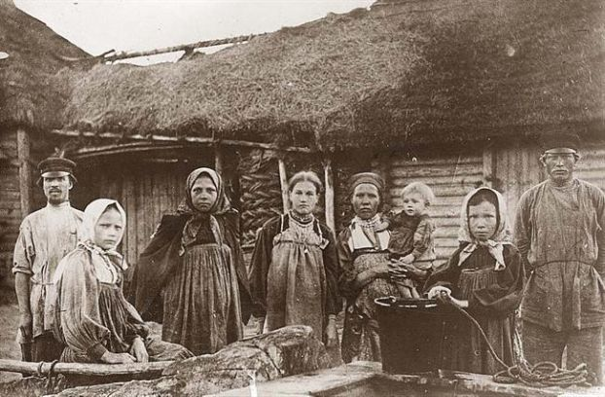
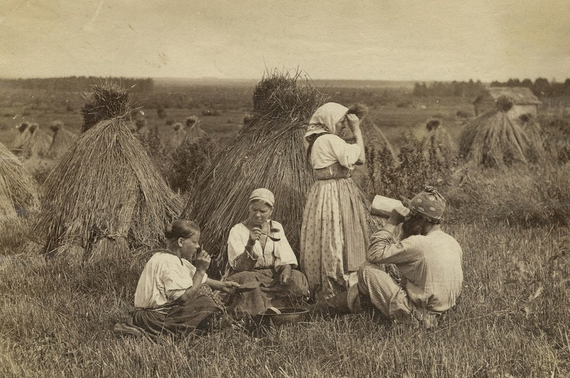
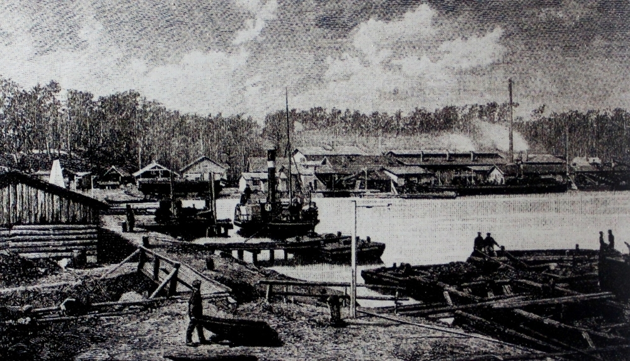
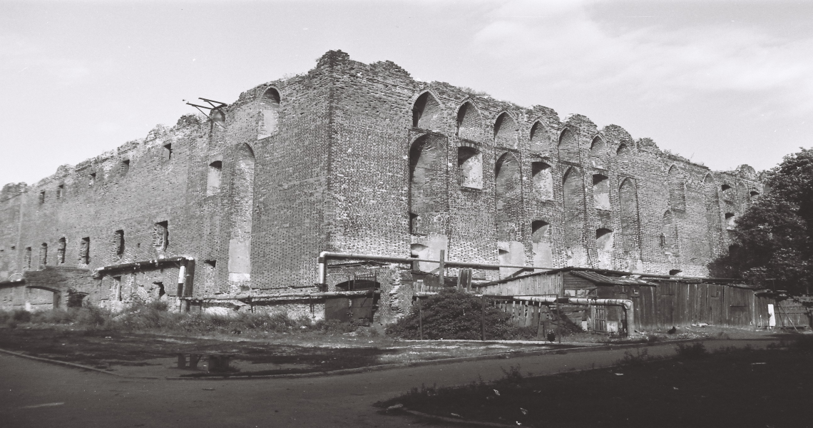
Rytų Prūsija XIXa.

Slide 5

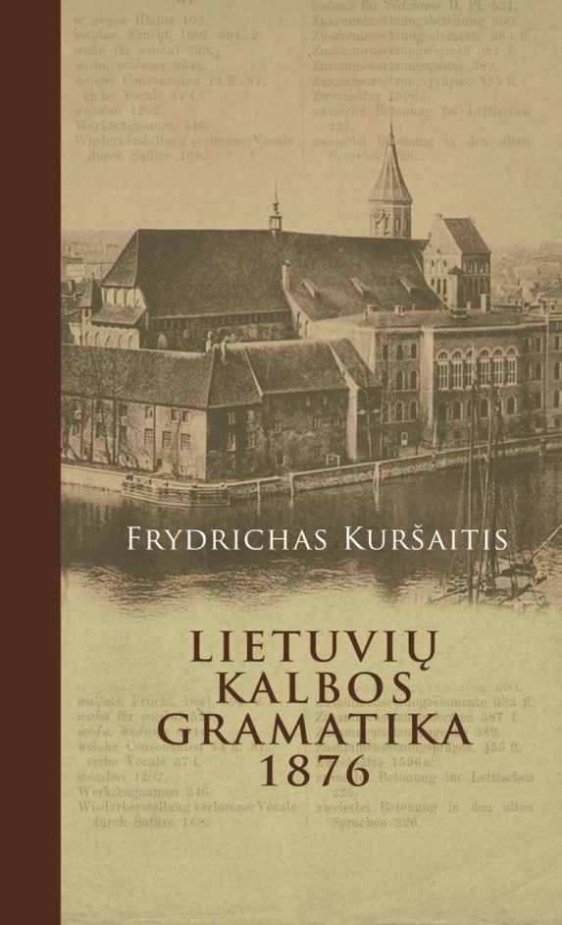
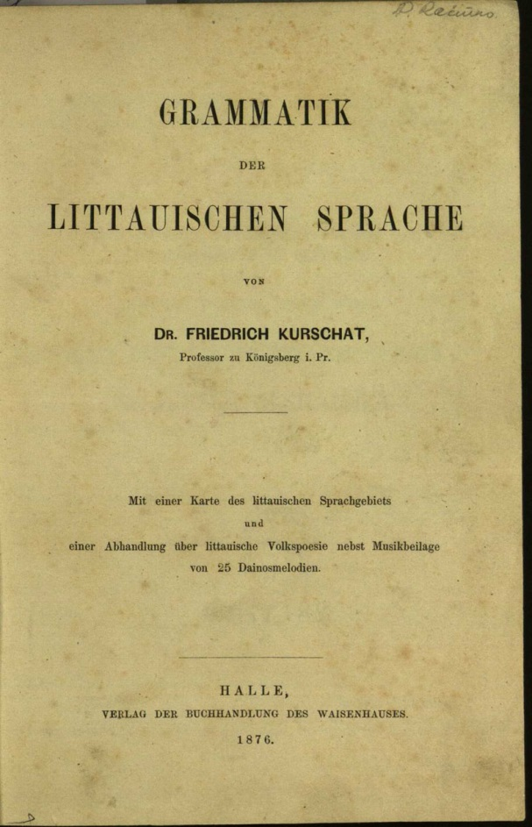
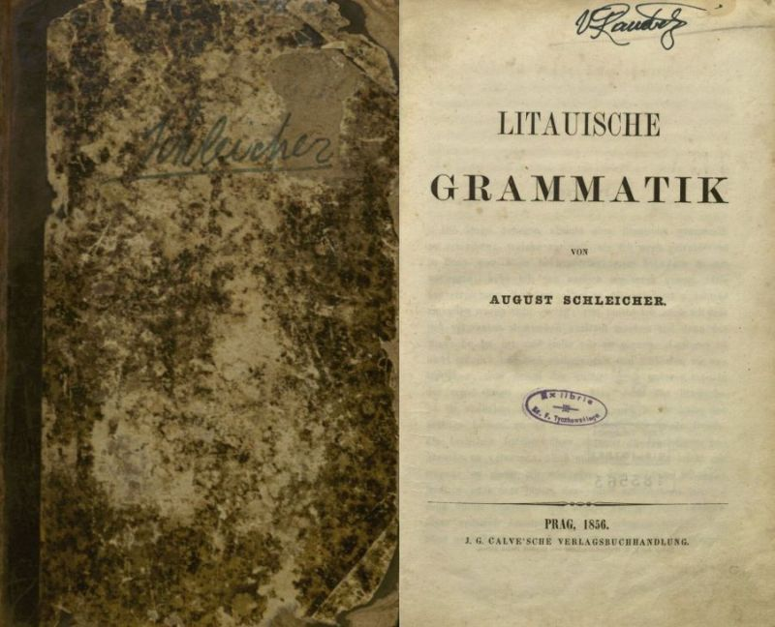
F. Kuršaičio ir A. Šleicherio svarbiausi darbai

Slide 6
Išvada
Lietuvių kalbos pradininkai;
Pirmoji mokslinė lietuvių kalbos gramatika;
Pagrindas mūsų gimtajai kalbai ir atvertos naujos galimybės.

Slide 7
Maža garbė svetimom kalbom kalbėti, didi gėda savos gerai nemokėti (J. Jablonskis)

